Slide 1

ELT 431 – AUTOMAÇÃO INDUSTRIAL
PROJETOS DE INTERFACES HOMEM-MÁQUINA (IHM)
Universidade Federal de Viçosa
Departamento de Engenharia Elétrica
DANIEL KHÉDE DOURADO VILLA

Slide 2
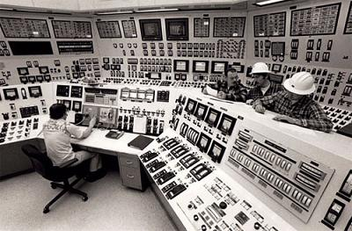
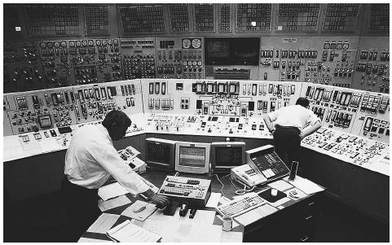
1. INTRODUÇÃO
Automação Industrial: Antes

Slide 3
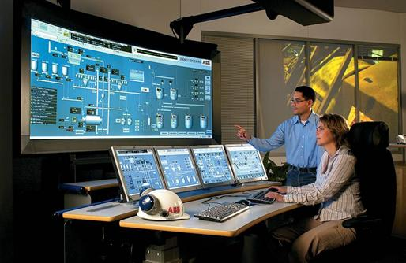
1. INTRODUÇÃO
Automação Industrial: Atualmente

Slide 4
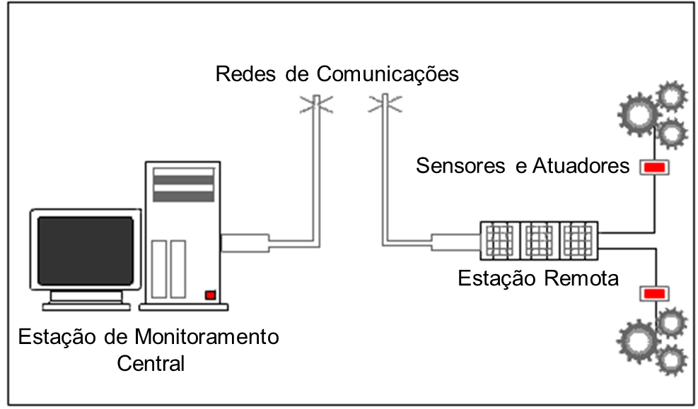
2. SISTEMAS SUPERVISÓRIOS: SCADA
Componentes Físicos:

Slide 5
2. SISTEMAS SUPERVISÓRIOS: SCADA
Vantagens
  Qualidade do Produto Final;
  Velocidade de Produção;
  Segurança Operacional;
  Menores Perdas de Produção;
  Maior Preservação do Meio Ambiente.

Slide 6
2. SISTEMAS SUPERVISÓRIOS: IHM
Características de uma IHM eficaz:
  Clara;
  Concisa;
  Familiar;
  Bom tempo de resposta;
  Consistente;
  Esteticamente agradável;
  Eficiente;
  Corrigível.

Slide 7
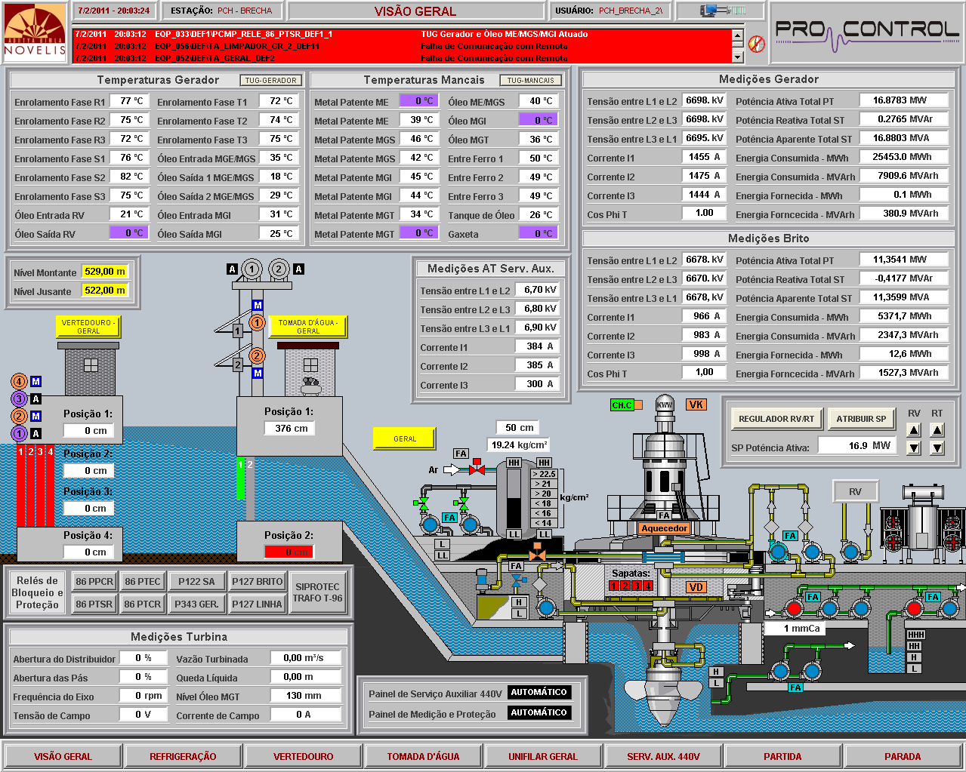
2. SISTEMAS SUPERVISÓRIOS: EXEMPLOS

Slide 8
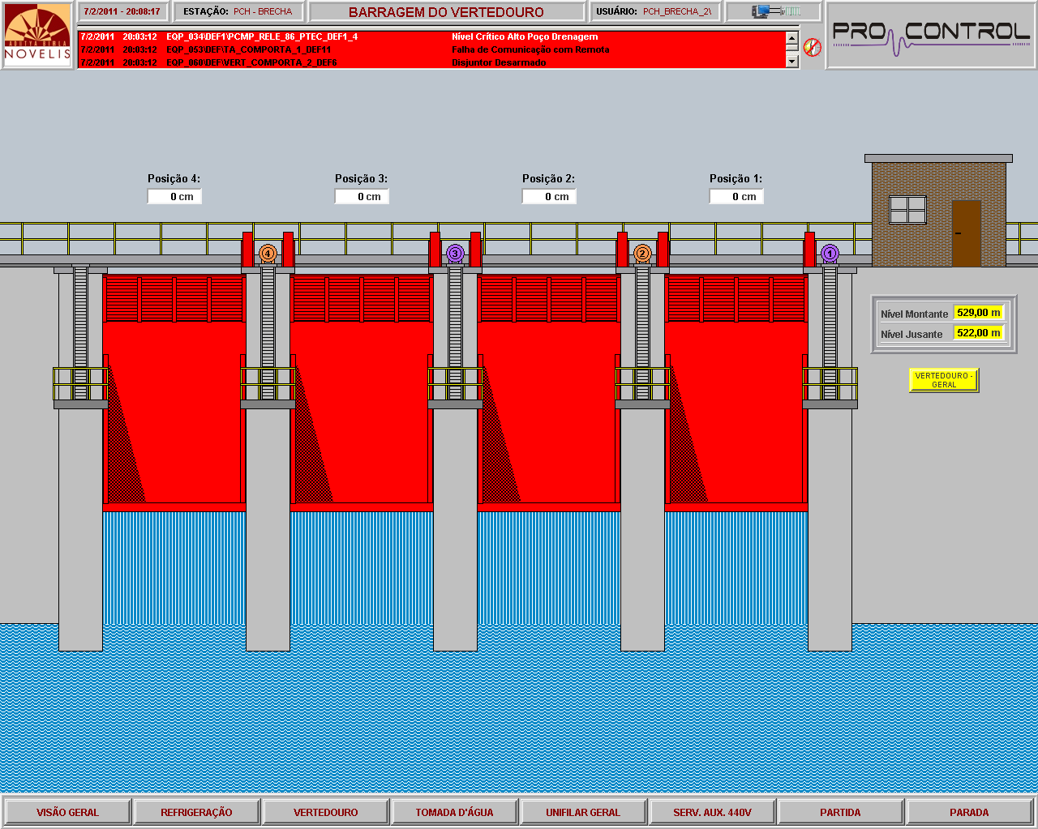
2. SISTEMAS SUPERVISÓRIOS: EXEMPLOS

Slide 9
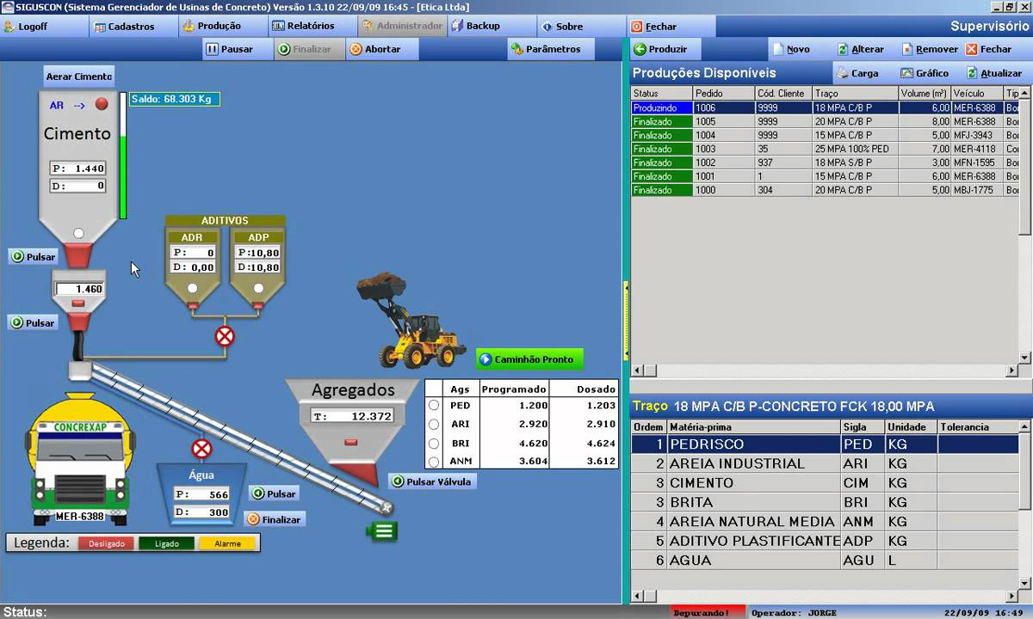
2. SISTEMAS SUPERVISÓRIOS: EXEMPLOS

Slide 10
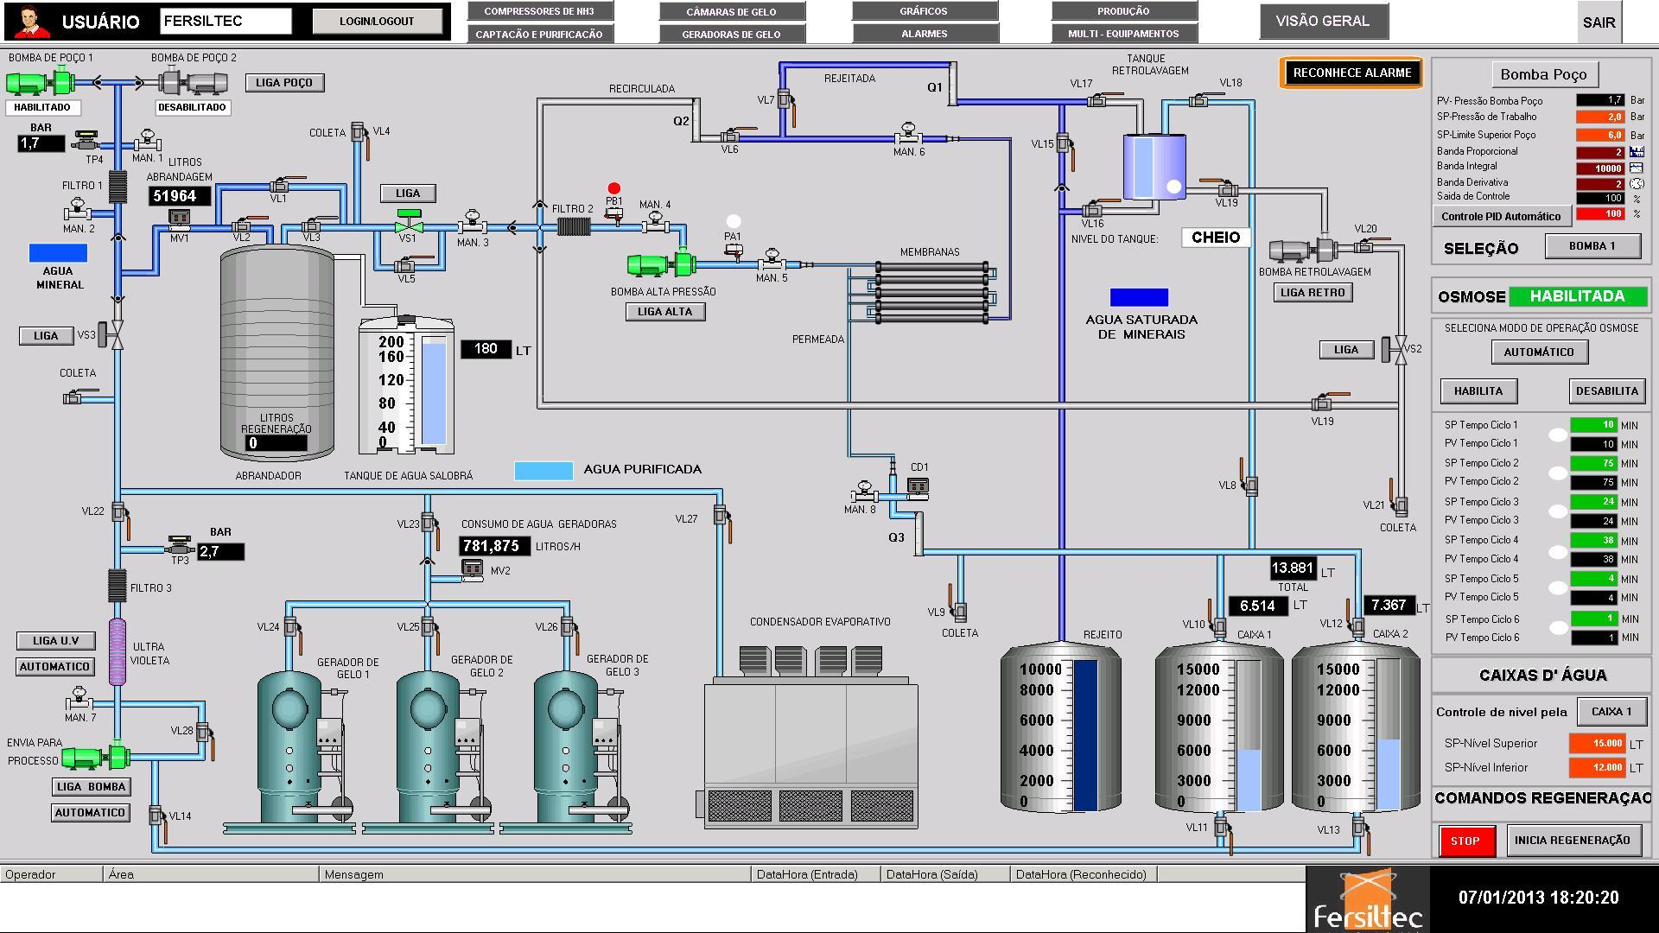
2. SISTEMAS SUPERVISÓRIOS: EXEMPLOS

Slide 11
3. COMUNICAÇÃO MODBUS
Estabelecer comunicação: Computador – CLP Clic-02 através do protocolo Modbus;
Criação da IHM;

Slide 12
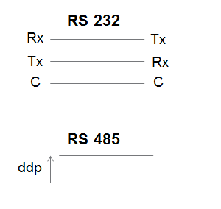
3. COMUNICAÇÃO MODBUS
Modbus RTU (Remote Terminal Unit)
  Diferenças;
  RS 485 vs. RS 232:

Slide 13
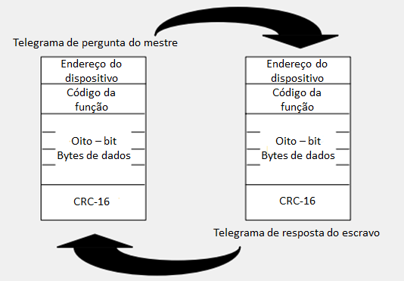
3. COMUNICAÇÃO MODBUS
Modbus RTU (Remote Terminal Unit)
  Estrutura de Comunicação:
    Sinalização de comunicação;
    Caracteres Permitidos;
    Ciclo Pergunta-Resposta.

Slide 14
3. COMUNICAÇÃO MODBUS
Modbus RTU (Remote Terminal Unit)
  Frame de Mensagem Padão
Endereço | Função | Dados | Verificação CRC
8 BITS | 8 BITS | n x 8 BITS | 16 BITS
Endereços válidos 1 – 247;
Mensagem tipo unicast;
Mensagem tipo broadcast;
Escravo devolve o próprio endereço.
Endereços válidos 1- 255;
Limitadas pelo dispositivo;
Exibe status do ciclo pergunta-resposta.
Simplicidade de implementação;
Excelente capacidade de detecção de erros e ruídos.
Contém informações adicionais para executar ação;
Exibe resultado de leituras e outras informações úteis.

Slide 15
3. COMUNICAÇÃO MODBUS
Modbus RTU (Remote Terminal Unit)
  Códigos de função aplicáveis no CLP Clic-02:
    Leitura de múltiplos bits;
    Leitura de múltiplos registradores;
    Escrita de um único bit;
    Escrita de um único registrador;
    Escrita de múltiplos registradores.

Slide 16
3. COMUNICAÇÃO MODBUS
Importância da utilização de hexadecimal;
Conversão hexadecimal-binário:
hex | 0 | 1 | 2 | 3 | 4 | 5 | 6 | 7
bin | 0000 | 0001 | 0010 | 0011 | 0100 | 0101 | 0110 | 0111
hex | 8 | 9 | A | B | C | D | E | F
bin | 1000 | 1001 | 1010 | 1011 | 1100 | 1101 | 1110 | 1111
Converter número: 1111101011001010
1111 1010 1100 1010
ou 64202 em decimal!
F
A
C
A

Slide 17
3. COMUNICAÇÃO MODBUS
Estrutura de perguntas e respostas no protocolo Modbus RTU
  Leitura de bits (01 hex) – Pergunta:
    .
Campo
Endereço escravo
Código de função
Endereço de início (Superior)
Endereço de início (Inferior)
Número de endereços (Superior)
Número de endereços (Inferior)
Verificação de Erros (CRC16) (Superior)
Verificação de Erros (CRC16) (Inferior)

Slide 18
3. COMUNICAÇÃO MODBUS
Estrutura de perguntas e respostas no protocolo Modbus RTU
  Leitura de bits (01 hex) – Pergunta:
    Ex: Leitura de bits 20-70 do dispositivo #18.
Campo | Bytes de 4-bits (Hex)
Endereço escravo | 12
Código de função | 01
Endereço de início (Superior) | 00
Endereço de início (Inferior) | 14
Número de endereços (Superior) | 00
Número de endereços (Inferior) | 32
Verificação de Erros (CRC16) (Superior) | FF
Verificação de Erros (CRC16) (Inferior) | 78

Slide 19
DESENVOLVIMENTO
Estrutura de perguntas e respostas no protocolo Modbus RTU
  Leitura de bits (01 hex) – Resposta:
    Ex: Leitura de bits 20-70 do dispositivo #18.
Campo | Bytes de 4-bits (Hex)
Endereço do escravo | 12
Código da função | 01
Número de Bytes | 07
Dados (Bits 27-20) | CD
Dados (Bits 35-28) | 2F
Dados (Bits 43-36) | 01
Dados (Bits 51-44) | AB
Dados (Bits 59-52) | B2
Dados (Bits 65-58) | 6C
Dados (Bits 70-66) | 1B
Verificação de Erros (CRC16) (Superior) | 57
Verificação de Erros (CRC16) (Inferior) | B5

Slide 20
3. COMUNICAÇÃO MODBUS
Estrutura de perguntas e respostas no protocolo Modbus RTU
  Leitura de registradores (03 hex) – Pergunta
Campo
Endereço escravo
Código de função
Endereço de início (Superior)
Endereço de início (Inferior)
Número de endereços (Superior)
Número de endereços (Inferior)
Verificação de Erros (CRC16) (Superior)
Verificação de Erros (CRC16) (Inferior)

Slide 21
3. COMUNICAÇÃO MODBUS
Estrutura de perguntas e respostas no protocolo Modbus RTU
  Leitura de registradores (03 hex) – Pergunta
    Ex: Leitura dos registradores 1555-1557 no dispositivo escravo #25
Campo | Bytes de 4-bits (Hex)
Endereço escravo | 19
Código de função | 03
Endereço de início (Superior) | 06
Endereço de início (Inferior) | 13
Número de endereços (Superior) | 00
Número de endereços (Inferior) | 03
Verificação de Erros (CRC16) (Superior) | F7
Verificação de Erros (CRC16) (Inferior) | 5E

Slide 22
3. COMUNICAÇÃO MODBUS
Estrutura de perguntas e respostas no protocolo Modbus RTU
  Leitura de registradores (03 hex) – Resposta
    Ex: Leitura dos registradores 1555-1557 no dispositivo escravo #25
Campo | Bytes de 4-bits (Hex)
Endereço do escravo | 19
Código da função | 03
Número de Bytes | 06
Dados (Superior – Registrador 1555) | 00
Dados (Inferior – Registrador 1555) | 00
Dados (Superior – Registrador 1556) | 00
Dados (Inferior – Registrador 1556) | EC
Dados (Superior – Registrador 1557) | 13
Dados (Inferior – Registrador 1557) | CB
Verificação de Erros (CRC16) (Superior) | 9A
Verificação de Erros (CRC16) (Inferior) | F4

Slide 23
3. COMUNICAÇÃO MODBUS
Estrutura de perguntas e respostas no protocolo Modbus RTU
  Escrita de um único bit (05 hex) - Pergunta
Campo
Endereço escravo
Código de função
Endereço de início (Superior)
Endereço de início (Inferior)
Dados(Superior)
Dados (Inferior)
Verificação de Erros (CRC16) (Superior)
Verificação de Erros (CRC16) (Inferior)

Slide 24
3. COMUNICAÇÃO MODBUS
Estrutura de perguntas e respostas no protocolo Modbus RTU
  Escrita de um único bit (05 hex) - Pergunta
    Ex: Escrita do bit 11136 no dispositivo #78
Campo | Bytes de 4-bits (Hex)
Endereço escravo | 4E
Código de função | 05
Endereço de início (Superior) | 2B
Endereço de início (Inferior) | 80
Dados(Superior) | FF
Dados (Inferior) | 00
Verificação de Erros (CRC16) (Superior) | 8A
Verificação de Erros (CRC16) (Inferior) | 09

Slide 25
3. COMUNICAÇÃO MODBUS
Estrutura de perguntas e respostas no protocolo Modbus RTU
  Escrita de um único bit (05 hex) - Resposta
    Ex: Escrita do bit 11136 no dispositivo #78
Campo | Bytes de 4-bits (Hex)
Endereço escravo | 4E
Código de função | 05
Endereço de início (Superior) | 2B
Endereço de início (Inferior) | 80
Dados(Superior) | FF
Dados (Inferior) | 00
Verificação de Erros (CRC16) (Superior) | 8A
Verificação de Erros (CRC16) (Inferior) | 09

Slide 26
3. COMUNICAÇÃO MODBUS
Estrutura de perguntas e respostas no protocolo Modbus RTU
  Escrita de um único registrador (06 hex) – Pergunta
Campo
Endereço escravo
Código de função
Endereço de início (Superior)
Endereço de início (Inferior)
Dados(Superior)
Dados (Inferior)
Verificação de Erros (CRC16) (Superior)
Verificação de Erros (CRC16) (Inferior)

Slide 27
3. COMUNICAÇÃO MODBUS
Estrutura de perguntas e respostas no protocolo Modbus RTU
  Escrita de um único registrador (06 hex) – Pergunta
    Ex: Escrita do valor 31546 no registrador 2832 do dispositivo #7
Campo | Bytes de 4-bits (Hex)
Endereço escravo | 07
Código de função | 06
Endereço de início (Superior) | 0B
Endereço de início (Inferior) | 10
Dados(Superior) | 7B
Dados (Inferior) | 3A
Verificação de Erros (CRC16) (Superior) | 28
Verificação de Erros (CRC16) (Inferior) | AE

Slide 28
3. COMUNICAÇÃO MODBUS
Estrutura de perguntas e respostas no protocolo Modbus RTU
  Escrita de um único registrador (06 hex) – Resposta
    Ex: Escrita do valor 31546 no registrador 2832 do dispositivo #7
Campo | Bytes de 4-bits (Hex)
Endereço escravo | 07
Código de função | 06
Endereço de início (Superior) | 0B
Endereço de início (Inferior) | 10
Dados(Superior) | 7B
Dados (Inferior) | 3A
Verificação de Erros (CRC16) (Superior) | 28
Verificação de Erros (CRC16) (Inferior) | AE

Slide 29
3. COMUNICAÇÃO MODBUS
Estrutura de perguntas e respostas no protocolo Modbus RTU
  Escrita de Múltiplos Registradores (10 hex) - Pergunta
Campo
Endereço do escravo
Código de função
Endereço de início (Superior)
Endereço de início (Inferior)
Número de endereços (Superior)
Número de endereços (Inferior)
Contagem de Bytes
Dados (Registrador 7 - Superior)
Dados (Registrador 7 - Inferior)
Dados (Registrador 7 - Superior)
Dados (Registrador 7 - Inferior)
Verificação de Erros (CRC16) (Superior)
Verificação de Erros (CRC16) (Inferior)

Slide 30
3. COMUNICAÇÃO MODBUS
Estrutura de perguntas e respostas no protocolo Modbus RTU
  Escrita de Múltiplos Registradores (10 hex) - Pergunta
    Ex: Escrita nos registradores 7 e 8 do dispositivo #1
Campo | Bytes de 4-bits (Hex)
Endereço do escravo | 01
Código de função | 10
Endereço de início (Superior) | 00
Endereço de início (Inferior) | 07
Número de endereços (Superior) | 00
Número de endereços (Inferior) | 02
Contagem de Bytes | 04
Dados (Registrador 7 - Superior) | 00
Dados (Registrador 7 - Inferior) | AA
Dados (Registrador 8 - Superior) | 2B
Dados (Registrador 8 - Inferior) | 47
Verificação de Erros (CRC16) (Superior) | D2
Verificação de Erros (CRC16) (Inferior) | 23

Slide 31
3. COMUNICAÇÃO MODBUS
Estrutura de perguntas e respostas no protocolo Modbus RTU
  Escrita de Múltiplos Registradores (10 hex) - Resposta
    Ex: Escrita nos registradores 7 e 8 do dispositivo #1
Campo | Bytes de 4-bits (Hex)
Endereço escravo | 01
Código de função | 10
Endereço de início (Superior) | 00
Endereço de início (Inferior) | 07
Números de endereços(Superior) | 00
Números de endereços (Inferior) | 02
Verificação de Erros (CRC16) (Superior) | F0
Verificação de Erros (CRC16) (Inferior) | 09

Slide 32
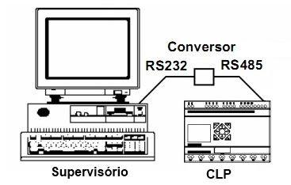
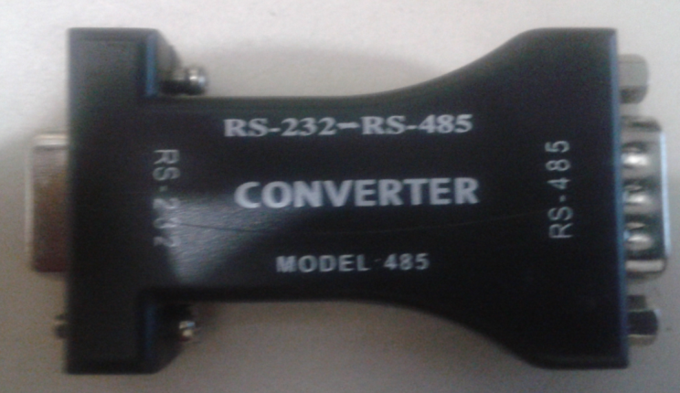
3. COMUNICAÇÃO MODBUS
Aplicação do protocolo ao Clic-02 VT-D:
  Ligação com o computador:

Slide 33
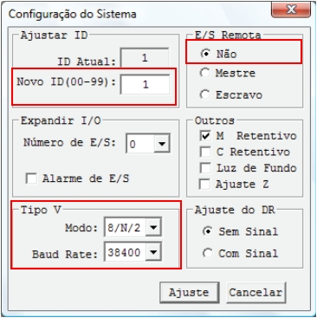
3. COMUNICAÇÃO MODBUS
Aplicação do protocolo ao Clic-02 VT-D:
  Parâmetros necessários de configuração:
Parâmetros | Valores
E/S Remota | Não
ID | 01~99
Modo | 8/N/2
Baud Rate | 38400

Slide 34

3. COMUNICAÇÃO MODBUS
Aplicação do protocolo ao CLIC-02 VT-D
  Leitura de Registrador no Clic-02 – Pergunta
    Ex: Leitura registrador 1544 do dispositivo #1
Campo | Bytes de 4-bits (Hex)
Endereço escravo | 01
Código de função | 03
Endereço de início (Superior) | 06
Endereço de início (Inferior) | 08
Número de endereços (Superior) | 00
Número de endereços (Inferior) | 01
Verificação de Erros (CRC16) (Superior) | 7C
Verificação de Erros (CRC16) (Inferior) | 80

Slide 35
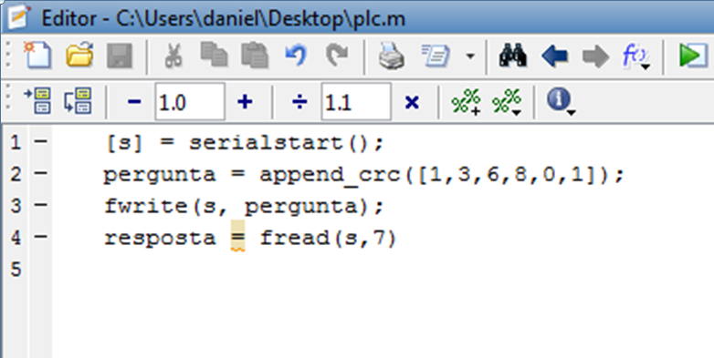
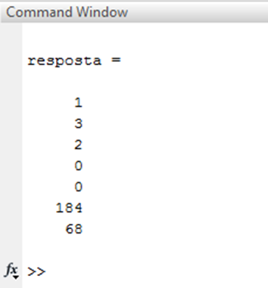
3. COMUNICAÇÃO MODBUS
Aplicação do protocolo ao CLIC-02 VT-D
  Leitura de Registrador no Clic-02 – Resposta
    Ex: Leitura registrador 1544 do dispositivo #1

Slide 36
3. COMUNICAÇÃO MODBUS
Aplicação do protocolo ao CLIC-02 VT-D
  Escrita de Registrador no Clic-02 – Pergunta
    Ex: Escrita do valor 511 decimal no registrador 1544 do dispositivo #1
Campo | Bytes de 4-bits (Hex)
Endereço escravo | 01
Código de função | 06
Endereço de início (Superior) | 06
Endereço de início (Inferior) | 08
Dados(Superior) | 01
Dados (Inferior) | FF
Verificação de Erros (CRC16) (Superior) | 49
Verificação de Erros (CRC16) (Inferior) | 50

Slide 37
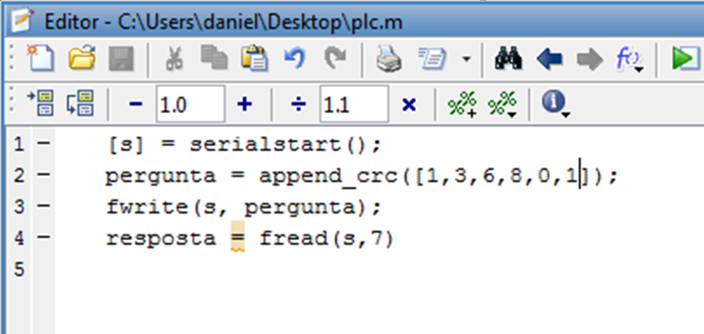
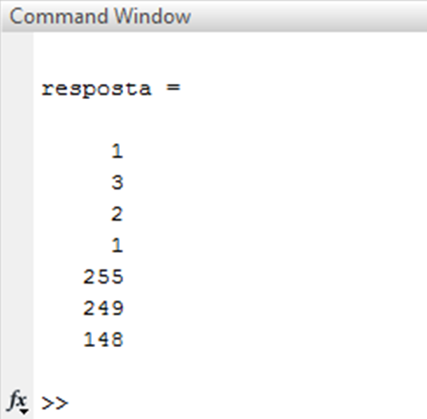
3. COMUNICAÇÃO MODBUS
Aplicação do protocolo ao CLIC-02 VT-D
  Leitura de Registrador no Clic-02 – Resposta
    Ex: Leitura do registrador 1544 no dispositivo #1
01 hex
FF hex

